Slide 1
세미나의 방향성
순천향대학교
컴퓨터시스템연구실
유동균
24/01/02

Slide 2
어떤 것을 할 것인지
하고싶은 공부는 무엇인지?
=> 백엔드 프로그래밍
=> 왜 백엔드 프로그래밍을 하는지?
세미나에서 어떤 것을 할 것인지?
=> 백엔드 프로그래밍을 위한 언어 및 프레임 워크의 이해, 공부
=> MVC 구조를 활용한 프로그램 제작
=> DB의 활용 및 사용 공부

Slide 3
어떤 언어와 프레임 워크
python 과 Django
장점
=> 파이썬은 코드가 비교적 단순, 접근성이 좋음
=> 작업 속도, 코딩이 타 언어에 비해 빠름, 다양한 라이브러리 제공
=> Django는 MVC패턴과 유사한 =>MTV패턴을 사용
=> DB에서 ORM을 사용해 쉽게 작성 가능
단점
=> 컴파일 시 시간이 오래 걸림
=> 많은 기능이 포함되어 있어 무겁다
Java 와 Spring
장점
=> 자바는 JVM을 통해 어디서나 실행 가능함
=> 멀티스레딩 지원, 가비지콜렉터를 통해 메모리 관리 쉽게 가능
=> 스프링은 DI와 MVC패턴을 사용
=> 여러 API 제공, AOP형식의 프로그래밍 사용
단점
=> 많은 기능, 설정이 포함되어 있어 무거움
=> 비교적 다른 프레임워크에 비해 어려움

Slide 4
스프링의 특징과 간단한 개념
제어역전(IoC)
=> 객체를 생성해 필드, 메소드 사용 시 의존성을 생성하고 사용함 하지만 Ioc는 스프링 컨테이너 사용으로 객체의 관리를 맡김으로써 DI(의존성 삽입)과 AOP관점지향 프로그래밍 가능
의존성 주입(DI)
=> 제어역전의 방법 중 하나. @Autowired라는 어노테이션을 통해 주입. 생성자로 주입, 필드객체 선언을 통한 주입, setter메소드를 통한 주입
관점지향 프로그래밍(AOP)
=>oop는 공통된 함수와 변수 등을 재사용하기 위해 상속 등을 사용, 서로 다른 클래스, 객체에서 추출해 사용
AOP는 동일한 기능의 부분을 공통로직으로 처리해 효율 높임(그 중 프락시 사용)
MVC 패턴
=>M(model): DB의 로직과 상호작용 부분의 코드 포함
V(view): 사용자에게 보여지는 UI(HTML), JSP부분 코드 포함
C[controller]: 모델과 뷰를 이어 다루며 함수와 객체를 통한 기능을 작성하는 코드 부분

Slide 5
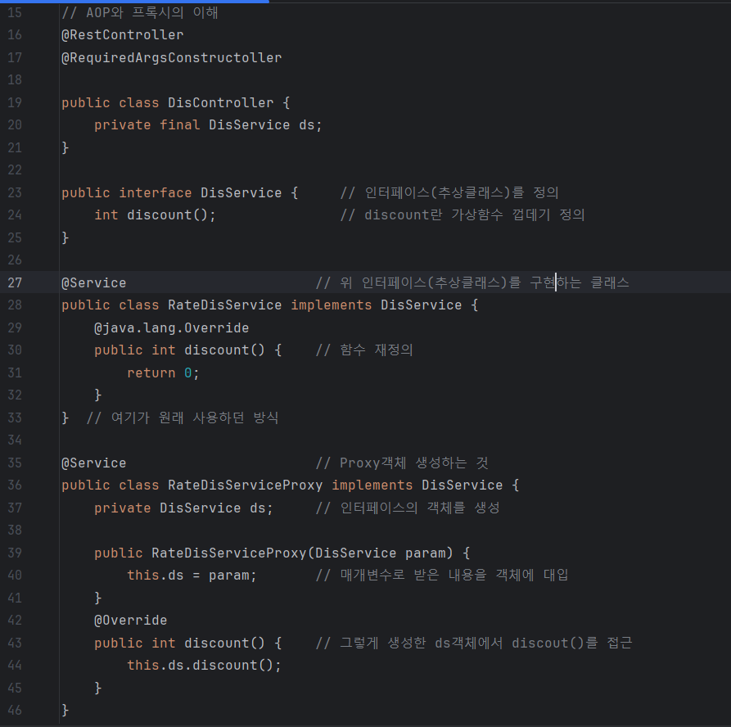
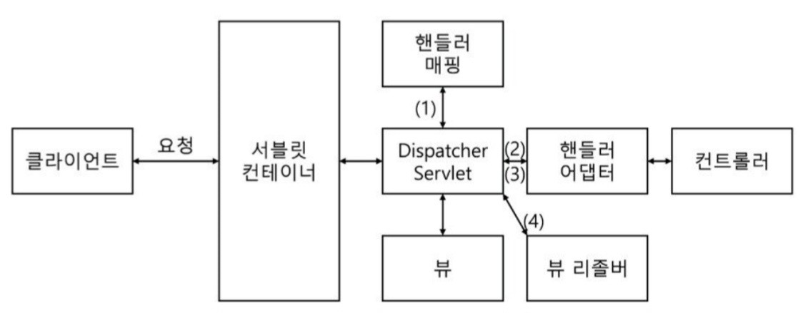

AOP (프락시 패턴)
프록시 객체는 인터페이스의 객체를 생성자를 통해 접근하여 값을 받음
그렇게 정의된 객체에서 discount()를 접근, 사용
●AOP프로그래밍의 장점
로직을 분리해 중복을 줄이고 재사용을 유용하게 함
● 가독성 상승
● 코드의 간결성 상승

Slide 6
어떤 프로그램을 만들 것 인가?
객체지향 수업의 도서관리(도서 대여, 회원관리 db사용), 상품과 물품 관리(물품 구매 확인, 조회) 프로그램
학과 웹페이지(장고로 제작된)프로그램을 자바와 스프링으로 마이그레이션화 하는 것

Slide 7
프로그램 제작 시 필요한 지식
기본적인 프론트엔드의 지식, 웹페이지의 보여지는 부분의 화면을 기본적으로 작성할 수 있는지.
스프링과 백엔드 적인 설정, 패턴 그리고 기능 등 정보, 지식
DB를 활용한 정보, 데이터 정리와 활용

Slide 8
단계
spring 프레임워크의 기본적인 공부
피드백 받은 내용으로 프로그램의 주제나 방향을 정함
스프링의 공부를 계속해서 하면서 정한 주제의 웹페이지의 틀과 코드, 기능을 제작
스프링 공부와 프로그램의 제작을 병행하며 세미나 진행

